Slide 1
Foreldremøte om skolemiljøet 27.1.26
Foresatte til elever på Vg1 og Vg2
Skoleeier, skolen, politi og kommunen ved SLT-koordinator
Elevundersøkelsen – hovedfunn – hva sier tallene om skolen?

Slide 2
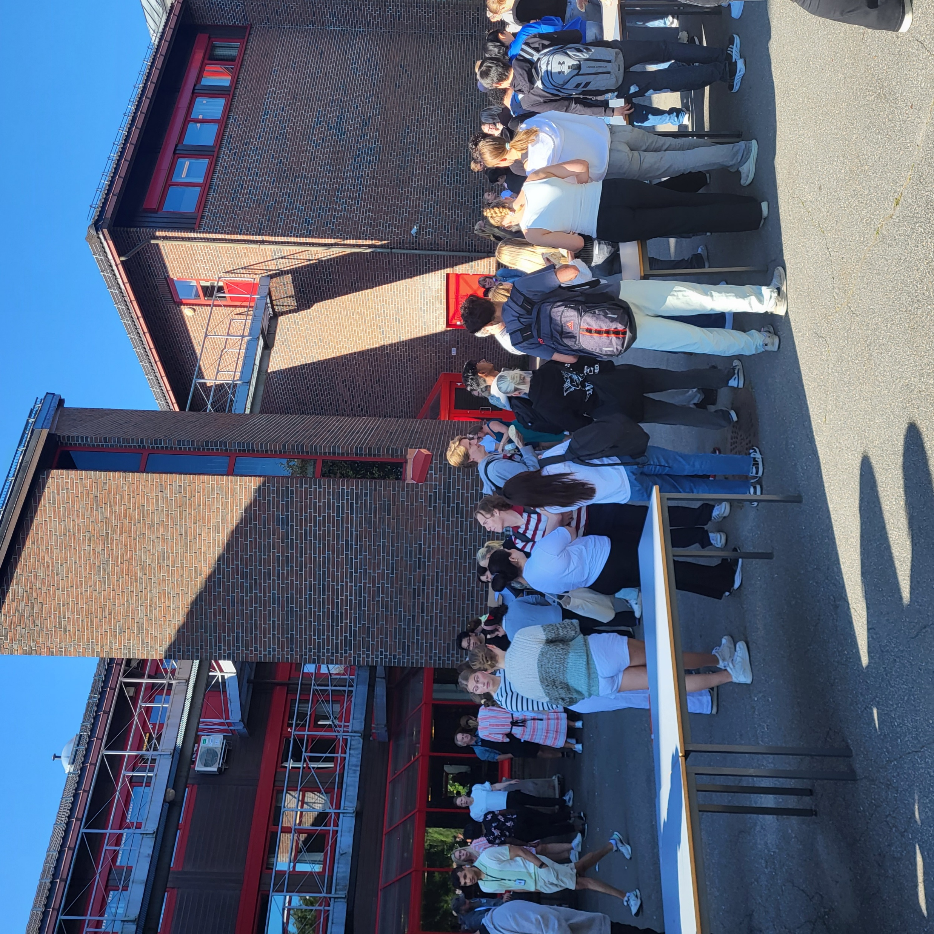
Skolemiljøet
Situasjonen i høst
Situasjonen nå
Vi bygger skolemiljøet sammen!
God undervisning
Arbeid med klassemiljøet
God elevoppfølging
Elevråd og aktiviteter i miljøet
Elevundersøkelsen

Slide 3
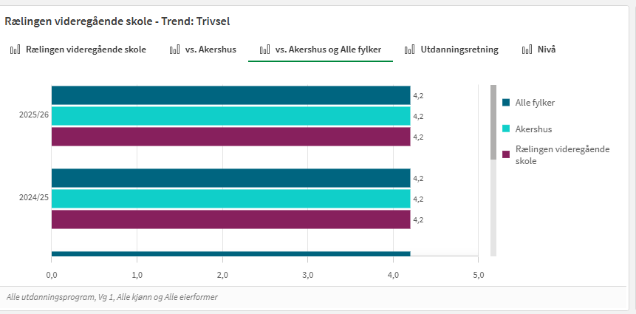

Slide 4
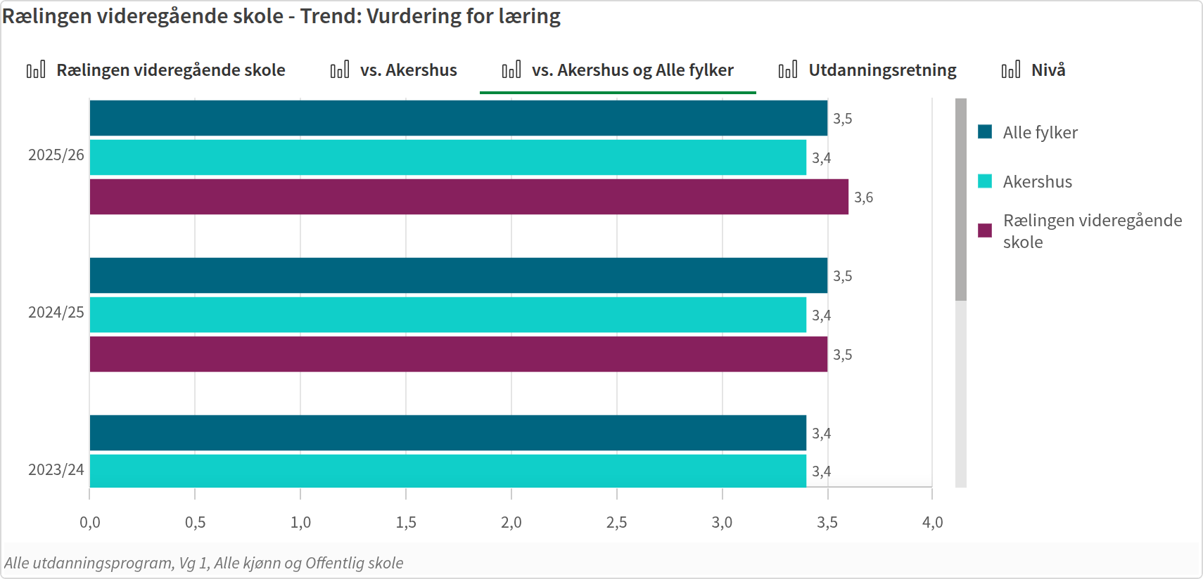

Slide 5
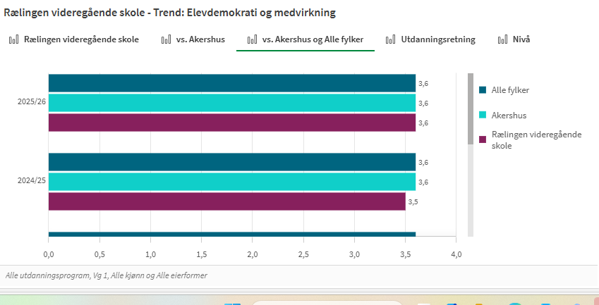

Slide 6
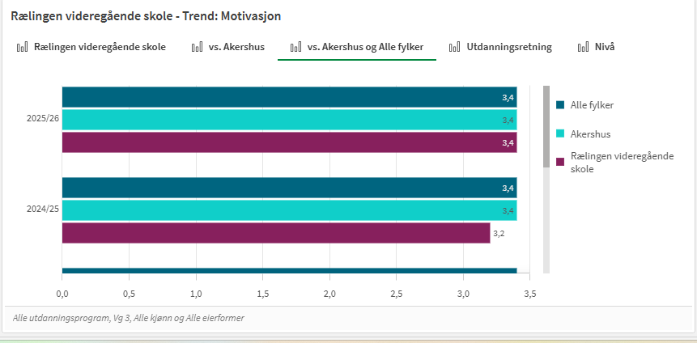

Slide 7
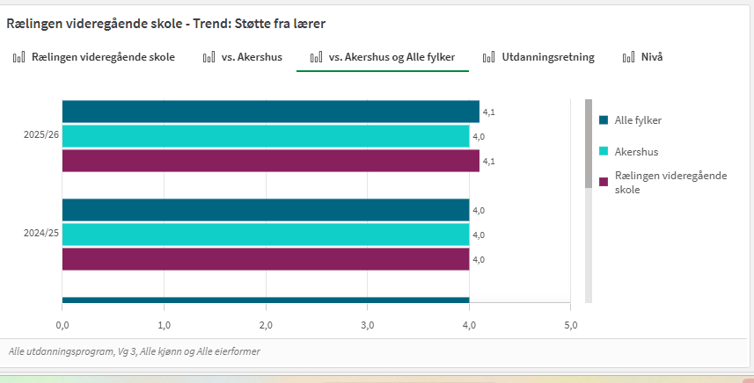

Slide 8
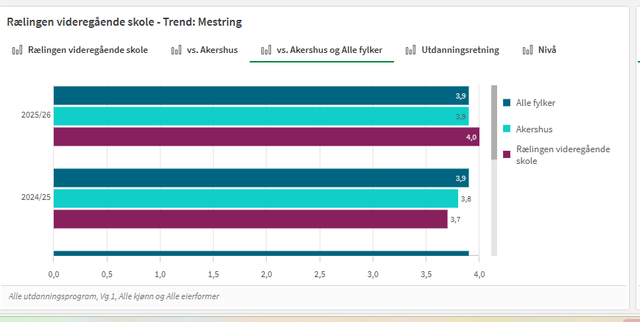

Slide 9
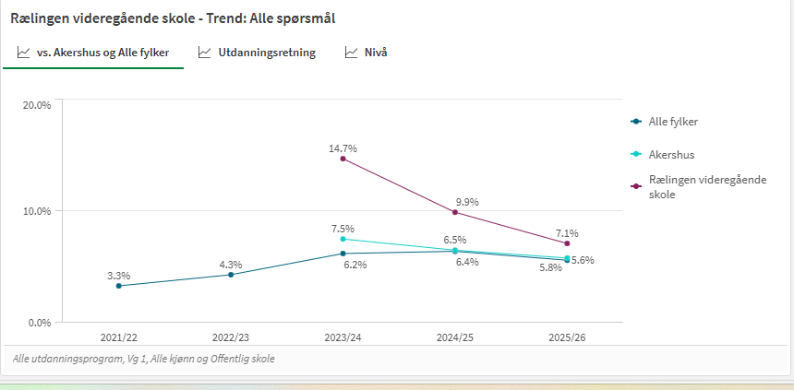
Mobbing – alle Vg1

Slide 10
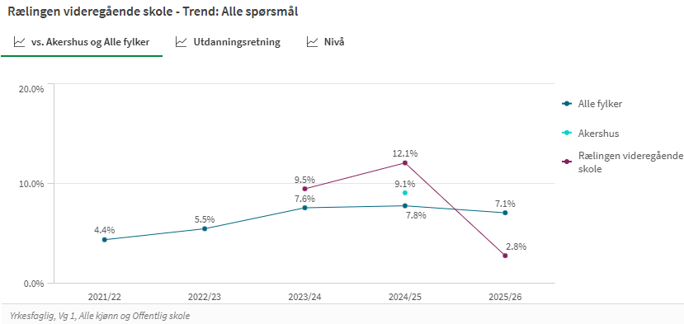
Mobbing – yrkesfaglig Vg1

Slide 11
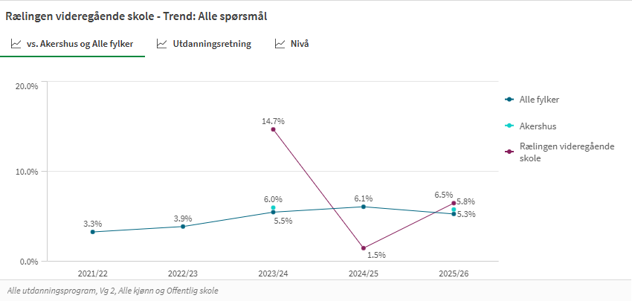
Mobbing - Vg2

Slide 12
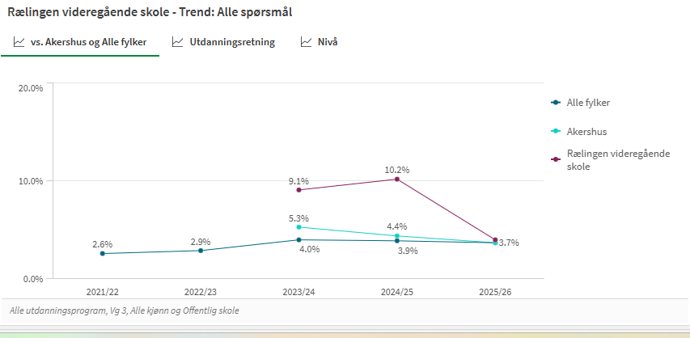
Mobbing – Vg3

Slide 13
Skoleeier v/ områdedirektør Christian Andresen

Slide 14
Politiet v/ Jon Fredrik Uggerud
Samarbeid med skolene

Slide 15
Rælingen kommune SLT v/ Randi Hermanrud
Samarbeid med kommunen

